Slide 1
3D vs 2D
מציגים: מתן גינזבורג
דניאל לומט

Slide 2
3D vs 2D
נעשה שיחזור בשני דרכים:
נעשה שחזור D2 רק על Slice אחד שנבחר
נעשה שחזור מכל האובייקט D3 ונבחר Slice אחד בסוף

Slide 3

Radon Transform:
$$ℜf\left(ξ,t\right)=\int_{ℝ^{n}}{δ\left(<ξ,x>− t\right)f\left(x\right) ⅆx}$$

Slide 4
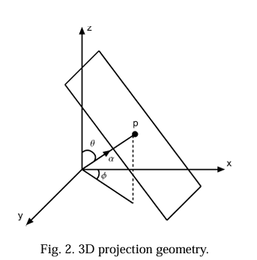
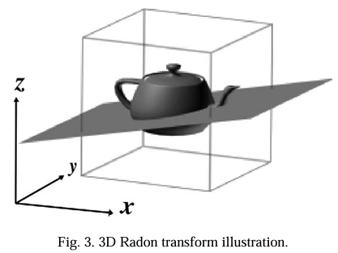


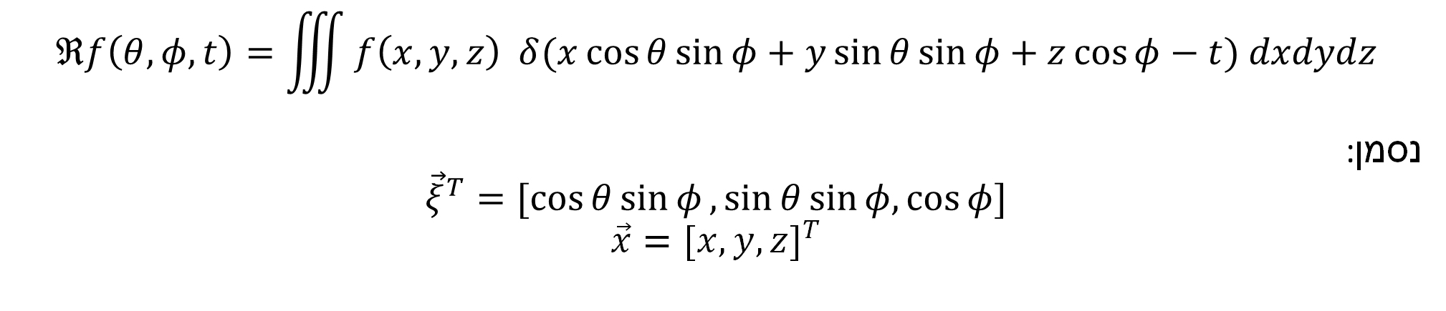
3D Radon Transform
$$ℜf\left(θ,φ,t\right)=\iiint{f\left(x,y,z\right) δ(x\cos{θ}\sin{φ}+y\sin{θ}\sin{φ}+z\cos{φ}−t}) dxdydz$$
נסמן:
$${\vec{ξ}}^{T}=[\cos{θ}\sin{φ},\sin{θ}\sin{φ,\cos{φ]}}$$
$$\vec{x}={[x,y,z]}^{T}$$
$$t$$
$$ξ$$

Slide 5

3D Radon Transform
$$ℜf\left(θ,φ,t\right)=\iiint{f\left(x,y,z\right) δ(x\cos{θ}\sin{φ}+y\sin{θ}\sin{φ}+z\cos{φ}−t}) dxdydz$$
נסמן:
$${\vec{ξ}}^{T}=[\cos{θ}\sin{φ},\sin{θ}\sin{φ,\cos{φ]}}$$
$$\vec{x}={[x,y,z]}^{T}$$
לכן:
$$ℜf\left(\vec{ξ},t\right)=\iiint{f\left(\vec{x}\right)δ\left({\vec{ξ}}^{T}\vec{x}−t\right)d\vec{x}}$$
*
The Radon Transform maps the spatial domain (x,y,z) to the domain (ξ,t)
Each point in the (ξ,t) space corresponds to a plane In the spatial domain (x,y,z)

Slide 6

Fourier Slice Projection Theorem
$$\hat{ℜf}\left(\vec{ξ},t\right)= \hat{f}\left(r\vec{ξ}\right)=\hat{f}\left(r\cos{θ}\sin{φ},r\sin{θ}\sin{φ ,}r z\cos{φ}\right)$$
$$\hat{f}\left(ξ_{1},ξ_{2},ξ_{3}\right)=\int_{−∞}^{∞}{\int_{−∞}^{∞}{\int_{−∞}^{∞}{f(\vec{x})e^{−2πi({\vec{ξ}}^{T} ∙\vec{x})}}}}d\vec{x}$$
$\vec{x}={\left[x,y,z\right]}^{T}, { \vec{ξ}}^{T}=[ξ_{1},ξ_{2},ξ_{3}$]
$$\hat{ℜf}\left(\vec{ξ},t\right)=\int_{−∞}^{∞}{ℜf(\vec{ξ},t)e^{−irt}}dt$$
3D Fourier transform of f:
1D Fourier transform of the 3D Radon transform:

Slide 7

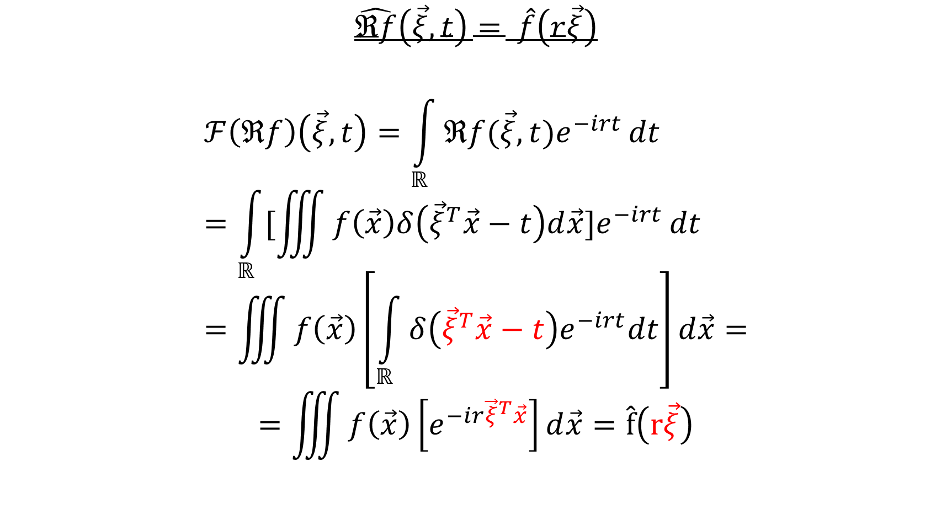
Proving
$$\hat{ℜf}\left(\vec{ξ},t\right)= \hat{f}\left(r\vec{ξ}\right)$$
$$ℱ\left(ℜf\right)\left(\vec{ξ},t\right)=\int_{ℝ}{ℜf(\vec{ξ},t)e^{−irt}}dt=\int_{ℝ}{[\iiint{f\left(\vec{x}\right)δ\left({\vec{ξ}}^{T}\vec{x}−t\right)d\vec{x}}]e^{−irt}}dt=\iiint{f\left(\vec{x}\right)\left[\int_{ℝ}{δ\left({\vec{ξ}}^{T}\vec{x}−t\right)e^{−irt}dt}\right]d\vec{x}=}$$
$$=\iiint{f\left(\vec{x}\right)\left[e^{−ir{\vec{ξ}}^{T}\vec{x}}\right]d\vec{x}=\hat{f}\left(r\vec{ξ}\right)}$$
$$ξ→r$$

Slide 8

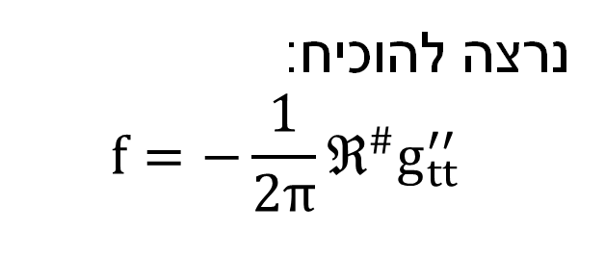

Inverse Function 3D proof
נרצה להוכיח:
$$f=−\frac{1}{2π}ℜ^{\#}g_{tt}^{′′}$$
$$ω=rξ$$
$$\hat{f}\left(ω\right)= \hat{f}\left(rξ\right)= {\hat{ℜf}\left(ξ,r\right) }_{1}$$

Slide 9


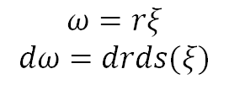
Reminder : Inverse Function 3D proof
$$f\left(x\right)=( \hat{g}\left(ξ,r\right)\check{)}\left(x\right)=$$
$$\frac{1}{{\left(2π\right)}^{3}}\int_{ℝ^{3}}^{`}{e^{i}\left\langle x,ω\right\rangle }\hat{g}\left(ω\right)dω=\frac{1}{{\left(2π\right)}^{3}}\int_{0}^{∞}{\int_{\left|ξ\right|=1}^{`}{e^{i\left\langle x,rξ\right\rangle } \hat{g}\left(ξ,r\right)r^{2}dr ds\left(ξ\right)}}=$$
$\frac{1}{{\left(2π\right)}^{3}}\int_{0}^{∞}{\int_{\left|ξ\right|=1}^{`}{e^{ir\left\langle x, ξ\right\rangle }\hat{{{−g}_{tt}}^{′′}}\left(ξ,r\right)dr ds\left(ξ\right)}}$
$$ω=rξ$$
$$dω=drds(ξ)$$
$$\hat{−\frac{d^{2}}{{dt}^{2}}→r^{2}}$$

Slide 10
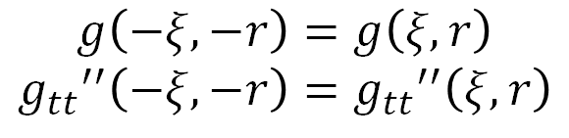

Reminder : Inverse Function 3D proof
$$\int_{−∞}^{∞}{\int_{\left|ξ\right|=1}^{`}{e^{ir\left\langle x, ξ\right\rangle }\hat{{{−g}_{tt}}^{′′}}\left(ξ,r\right)dr ds\left(ξ\right)}}=$$
$$\int_{0}^{∞}{\int_{\left|ξ\right|=1}^{`}{e^{ir\left\langle x, ξ\right\rangle }\hat{{{−g}_{tt}}^{′′}}\left(ξ,r\right)dr ds\left(ξ\right)}}+\int_{−∞}^{0}{\int_{\left|ξ\right|=1}^{`}{e^{ir\left\langle x, ξ\right\rangle }\hat{{{−g}_{tt}}^{′′}}\left(ξ,r\right)dr ds\left(ξ\right)}}$$
$$g\left(−ξ,−r\right)=g\left(ξ,r\right)$$
$${g_{tt}}^{′′}\left(−ξ,−r\right)={g_{tt}}^{′′}\left(ξ,r\right)$$

Slide 11
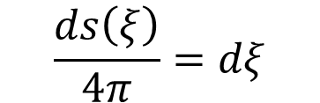
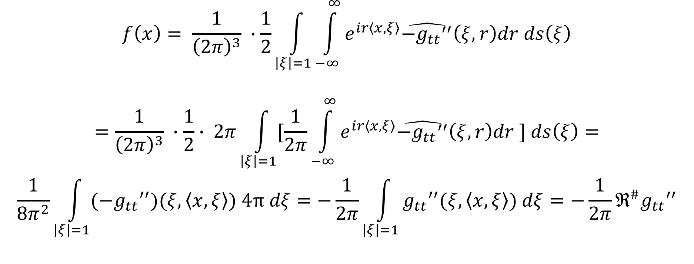

Reminder: Inverse Function 3D proof
$$f\left(x\right)= \frac{1}{{\left(2π\right)}^{3}} ∙\frac{1}{2}\int_{\left|ξ\right|=1}{\int_{−∞}^{∞}{e^{ir\left\langle x, ξ\right\rangle }\hat{{{−g}_{tt}}^{′′}}\left(ξ,r\right)dr ds\left(ξ\right)}}$$
$$=\frac{1}{{\left(2π\right)}^{3}} ∙\frac{1}{2}∙ 2π\int_{\left|ξ\right|=1}^{`}{[\frac{1}{2π}}\int_{−∞}^{∞}{e^{ir\left\langle x, ξ\right\rangle }\hat{{{−g}_{tt}}^{′′}}\left(ξ,r\right)dr ] ds\left(ξ\right)}=$$
$$\frac{1}{8π^{2}}\int_{\left|ξ\right|=1}^{`}{({{−g}_{tt}}^{′′})(ξ,}\left\langle x, ξ\right\rangle ) 4π dξ=−\frac{1}{2π}\int_{\left|ξ\right|=1}^{`}{{g_{tt}}^{′′}(ξ,}\left\langle x, ξ\right\rangle ) dξ=−\frac{1}{2π}ℜ^{\#}{g_{tt}}^{′′}$$
$$\frac{ds\left(ξ\right)}{4π}=dξ$$
$$c_{3}=\frac{\left|S^{ 1}\right|}{\left|{S }^{2}\right|}=4π$$

Slide 12


Reminder : Inverse Function 2D is almost the same
אותו רעיון כמו 3D רק שנשתמש בהתמרת הילברט $H\frac{d}{dt}g= \hat{g}(ξ,r)\left|r\right|$
$$\hat{f}\left(rξ\right)=ℱ_{t→r} g(ξ,t)$$
$$f= \frac{1}{2}ℜ^{\#}H \frac{d}{dt}g$$
$$\hat{\frac{1}{i}\frac{d}{dt}→ r}$$

Slide 13
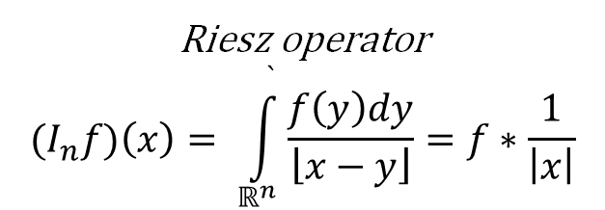


Back Projection Iversion Formula נוסחאות מהכיתה תזכורת
Riesz operator
$${(I}_{n}f)\left(x\right)= \int_{ℝ^{n}}^{`}{\frac{f\left(y\right)dy}{\left\lfloor x−y\right\rfloor }}=f∗\frac{1}{\left|x\right|}$$
תזכורת נוספת: אופרטור $ℜ^{\#}ℜ$
$${(ℜ}^{\#}ℜf)\left(x\right)= c_{n}I_{n}f(x)$$
$$c_{n}=\frac{\left|S^{n−2}\right|}{\left|S^{n−1}\right|}$$

Slide 14
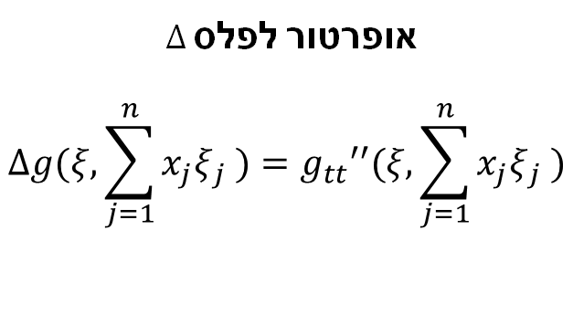

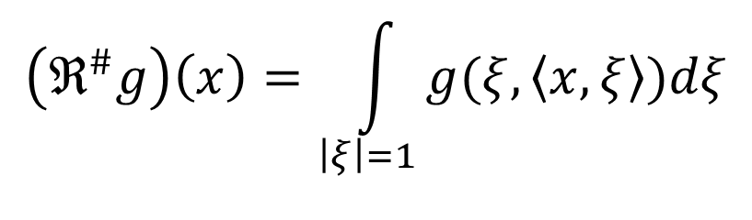

Back Projection Iversion Formula נוסחאות מהכיתה תזכורת
$$g= ℜf$$
$$\left(ℜ^{\#}g\right)\left(x\right)=\int_{\left|ξ\right|=1}{g(ξ,\left\langle x,ξ\right\rangle })dξ$$
$$(ℜ^{\#}{g_{tt}}^{′′})\left(x\right)= ∆ℜ^{\#} g$$
אופרטור לפלס $Δ$
$$Δg(ξ,\sum_{j=1}^{n}{x_{j}ξ_{j} })={g_{tt}}^{′′}(ξ,\sum_{j=1}^{n}{x_{j}ξ_{j} })$$

Slide 15


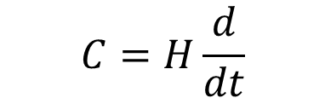

סינון פנימי תזכורת
$$C=H\frac{d}{dt}$$
$$f= \frac{1}{2}ℜ^{\#}=\frac{1}{2}Cℜ^{\#}g=\frac{1}{2}{\left(−Δ\right)}^{\frac{1}{2}}ℜ^{\#}g$$
$$f=−\frac{1}{2π}Δℜ^{\#}g=\frac{1}{2π}\left(−Δ\right)ℜ^{\#}g$$
$$f= C_{n}{(−Δ)}^{\frac{n−1}{2}}ℜ^{\#}g$$
(n=2)
(n=3)
אופרטור פילטר
אופרטור קלדרון
$$C= \sqrt{−Δ}$$
קבוע:
$$C_{n}= \frac{Γ(\frac{1}{2})}{{\left(4π\right)}^{\frac{n−1}{2}} Γ(\frac{n}{2})}$$
$$C_{2}=C_{3}=\frac{1}{2}$$

Slide 16



תזכורת נוסחת ההיפוך
n=2k+1:
n=2k+2:
$$f= C_{n}ℜ^{\#}{g_{t}}^{(2k)}=C_{n}{\left(−Δ\right)}^{\frac{2k+1−1}{2}}ℜ^{\#}g=C_{n}{\left(−Δ\right)}^{k}ℜ^{\#}g$$
$$f= C_{n}ℜ^{\#}H\frac{d}{dt}g_{t}^{(2k)}=C_{n}{\left(−Δ\right)}^{\frac{2k+2−1}{2}}ℜ^{\#}g=C_{n}{\left(−Δ\right)}^{k}C{ ℜ}^{\#}g$$
$${{(−Δ)}^{\frac{2−1}{2}}=(−Δ)}^{\frac{1}{2}}=C$$
$${(−Δ)}^{\frac{3−1}{2}}=(−Δ)$$
n=2:
n=3:
${(−Δ) }^{k}$ - local
$C(−Δ)$ – non local

Slide 17
עקרון הויגנס (Huygens-Fresnel Principle)
עקרון הויגנס עוזר להסביר איך גלים נעים מסביב למכשולים ומתפצלים לכיוונים שונים.
במימד זוגי הגלים נשארים לנצח
ובמימדים אי זוגיים הגלים ממשיכים
זה יכול להיות בעייתי בשחזור דו מימדי, לעומת תלת מימדי בכך שבדו מימד הבעיה שלנו לא לוקאלית, כל הערכים תורמים לשחזור התמונה המקורית, וקשה יותר להיפתר מרעש גבוהה.
לעומת זאת בתלת מימד, הנק' שמשפיעות יותר הם בסביבה הקרובה של הפונקצייה, ולכן מתקבלת תרומה יותר נמוכה ככל שמתרחקים מהמקור
כמו שדיברנו בכיתה,
אם היינו חיים בעולם דו מימדי אז היינו יכולים לשמוע דיבורים מלפני שנים רבות

Slide 18
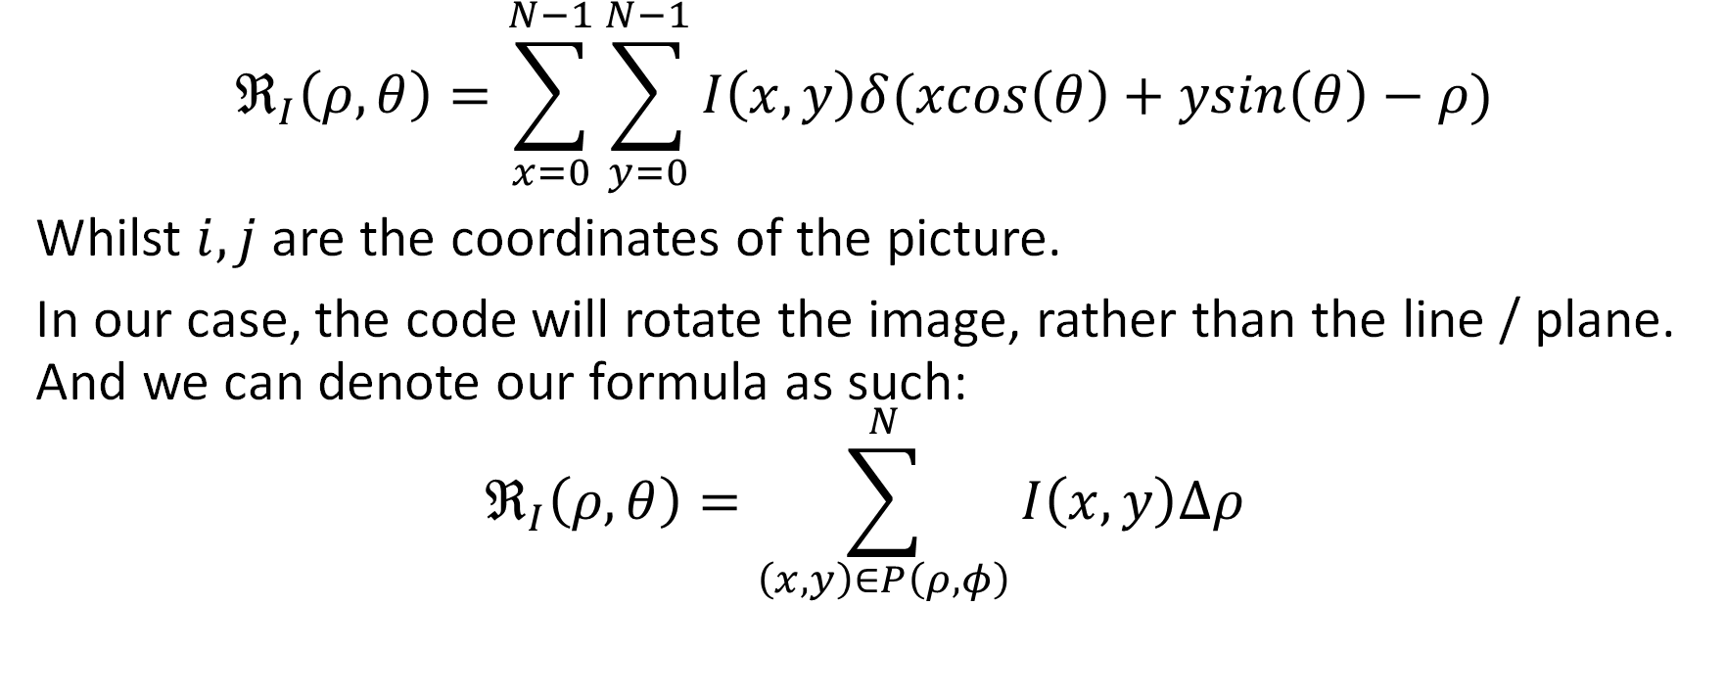
DRT
$$ℜ_{I}\left(ρ, θ\right)=\sum_{x=0}^{N−1}{\sum_{y=0}^{N−1}{I\left(x, y\right)δ(xcos\left(θ\right)+ysin\left(θ\right)−ρ)}}$$
Whilst $i, j$ are the coordinates of the picture.
In our case, the code will rotate the image, rather than the line / plane. And we can denote our formula as such:
$$ℜ_{I}\left(ρ, θ\right)=\sum_{\left(x,y\right)∈P\left(ρ,φ\right)}^{N}{I\left(x,y\right)Δρ}$$

Slide 19
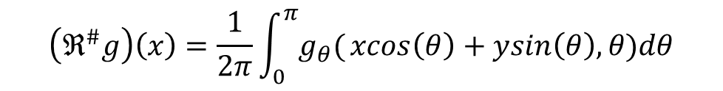
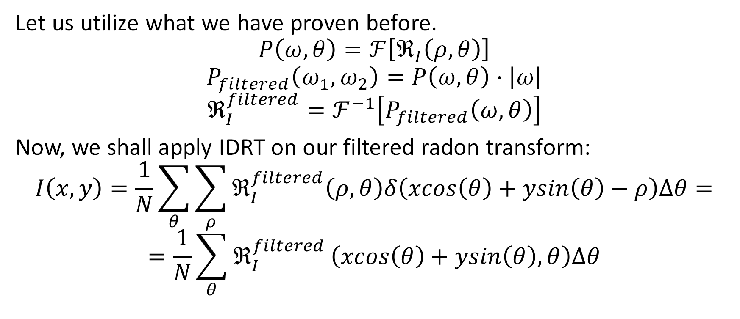
IDRT
$$\left(ℜ^{\#}g\right)\left(x\right)=\frac{1}{2π}\int_{0}^{π}{g_{θ}(}xcos\left(θ\right)+ysin\left(θ\right),θ)dθ$$
Let us utilize what we have proven before.
$$P\left(ω, θ\right)=ℱ\left[ℜ_{I}\left(ρ, θ\right)\right]$$
$$P_{filtered}\left(ω_{1}, ω_{2}\right)=P\left(ω, θ\right)⋅\left|ω\right|$$
$$ℜ_{I}^{filtered}=ℱ^{−1}\left[P_{filtered}\left(ω, θ\right)\right]$$
Now, we shall apply IDRT on our filtered radon transform:
$$I\left(x, y\right)=\frac{1}{N}\sum_{θ}{\sum_{ρ}{ℜ_{I}^{filtered}\left(ρ, θ\right)δ\left(xcos\left(θ\right)+ysin\left(θ\right)−ρ\right)Δθ=}}$$
$$=\frac{1}{N}\sum_{θ}{ℜ_{I}^{filtered}}\left(xcos\left(θ\right)+ysin\left(θ\right), θ\right)Δθ$$

Slide 20
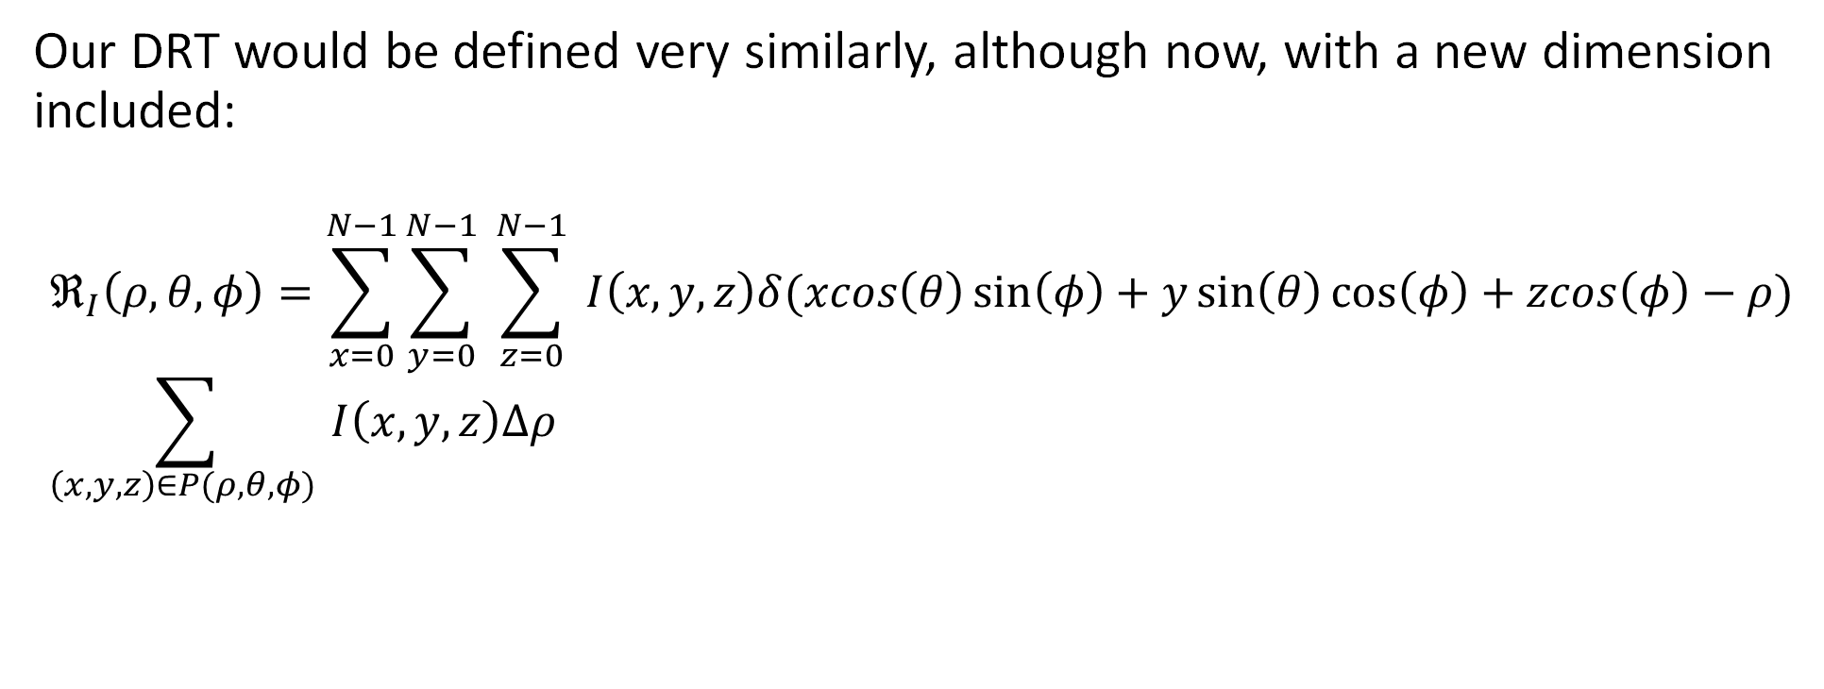
And what’s with 3D?
Our DRT would be defined very similarly, although now, with a new dimension included:
$$ℜ_{I}\left(ρ, θ,φ\right)=\sum_{x=0}^{N−1}{\sum_{y=0}^{N−1}{ \sum_{z=0}^{N−1}{ I\left(x, y, z\right)δ(xcos\left(θ\right)\sin\left(φ\right)+y\sin\left(θ\right)\cos\left(φ\right)+zcos\left(φ\right)−ρ}}}) \\ \sum_{\left(x, y, z\right)∈P(ρ,θ,φ) }{I\left(x, y, z\right)Δρ}$$

Slide 21
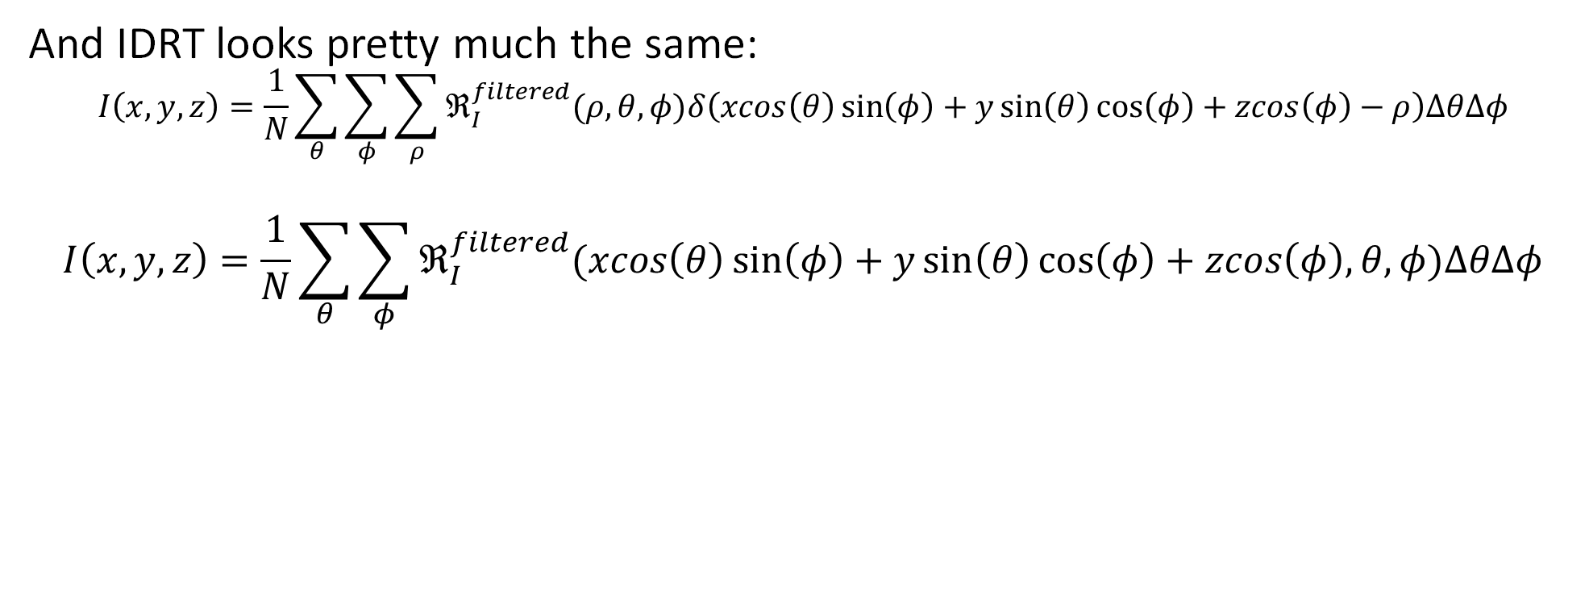
And IDRT looks pretty much the same:
$$I\left(x,y,z\right)=\frac{1}{N}\sum_{θ}{\sum_{φ}{\sum_{ρ}{ℜ_{I}^{filtered}(ρ,θ,φ)δ\left(xcos\left(θ\right)\sin\left(φ\right)+y\sin\left(θ\right)\cos\left(φ\right)+zcos\left(φ\right)−ρ\right)ΔθΔφ}}}$$
$$I\left(x, y, z\right)=\frac{1}{N}\sum_{θ}{\sum_{φ}{ℜ_{I}^{filtered}(xcos\left(θ\right)\sin\left(φ\right)+y\sin\left(θ\right)\cos\left(φ\right)+zcos\left(φ\right),θ,φ)ΔθΔφ}}$$

Slide 22
